Slide 1
Mers et océans : un monde maritimisé
Classe de 4ème

Slide 2
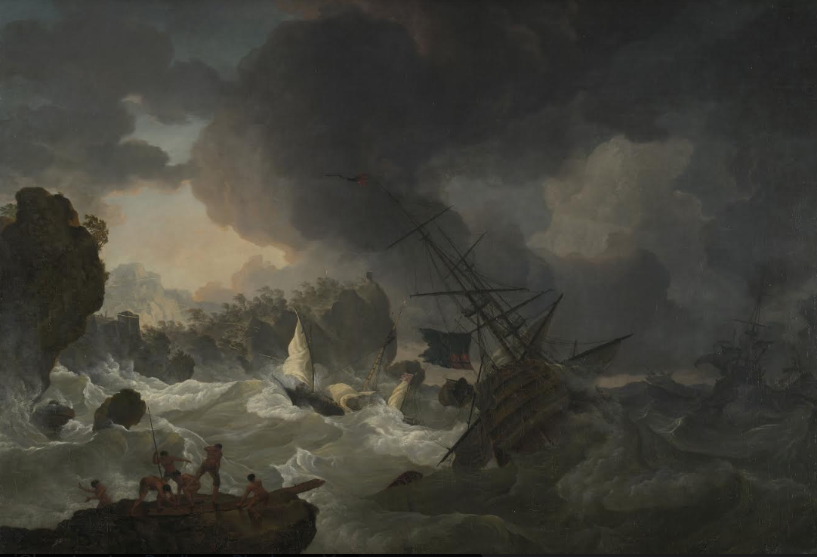
© The Rijksmuseum

Slide 3
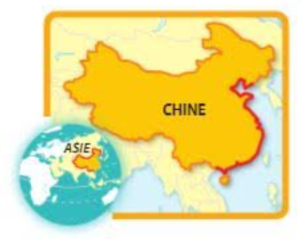
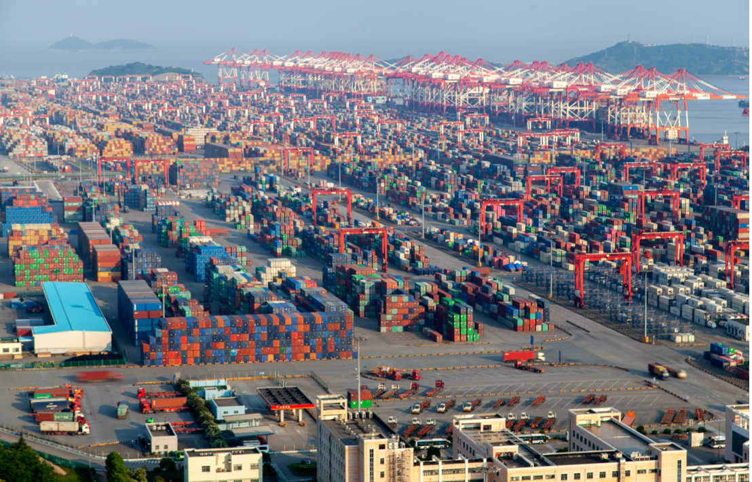

Slide 4
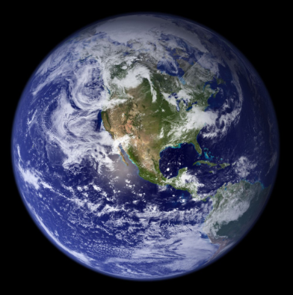
Mers et océans = 70% de la surface de la Terre.
Des espaces au cœur de la mondialisation.
Mondialisation : processus de généralisation des échanges entre les différentes parties de l’humanité, entre les différents lieux de la planète.

Slide 5
Pourquoi les espaces maritimes sont-ils au cœur de la mondialisation ?
Comment ces espaces sont-ils transformés par la mondialisation ?

Slide 6
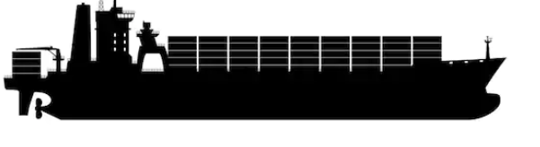
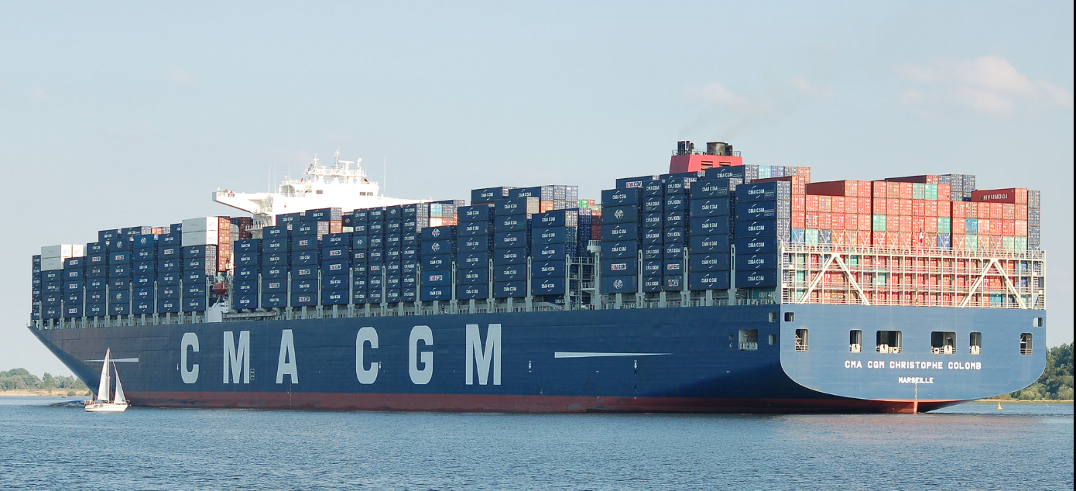
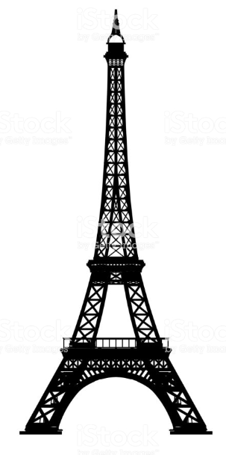


I ) Mers et océans, des espaces majeurs de circulations et d’échanges
A) Le transport maritime, au cœur de la mondialisation
400m
300m
200m
100m
Tour Eiffel
Le Christophe Colomb

Slide 7
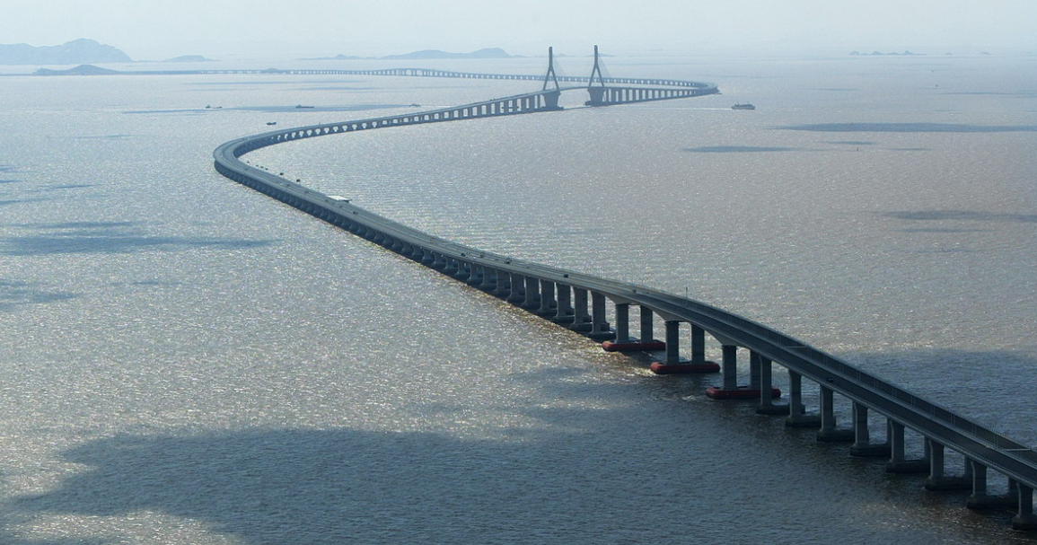

Slide 8
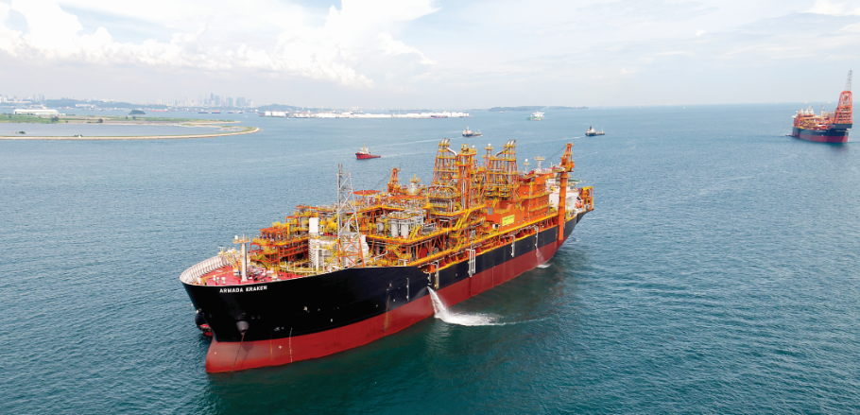
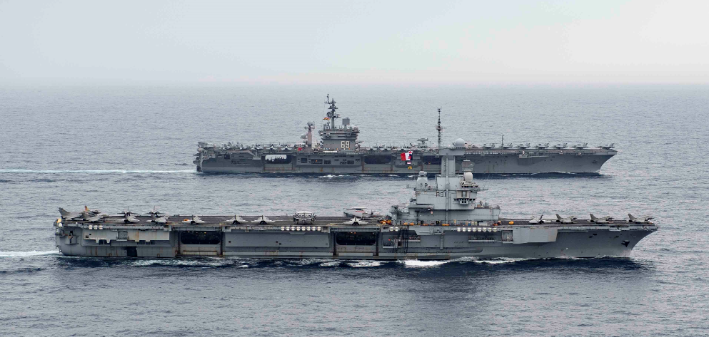
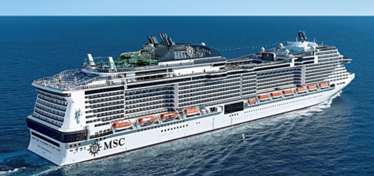
I ) Mers et océans, des espaces majeurs de circulations et d’échanges
B) Des flux maritimes de différentes natures

Slide 9
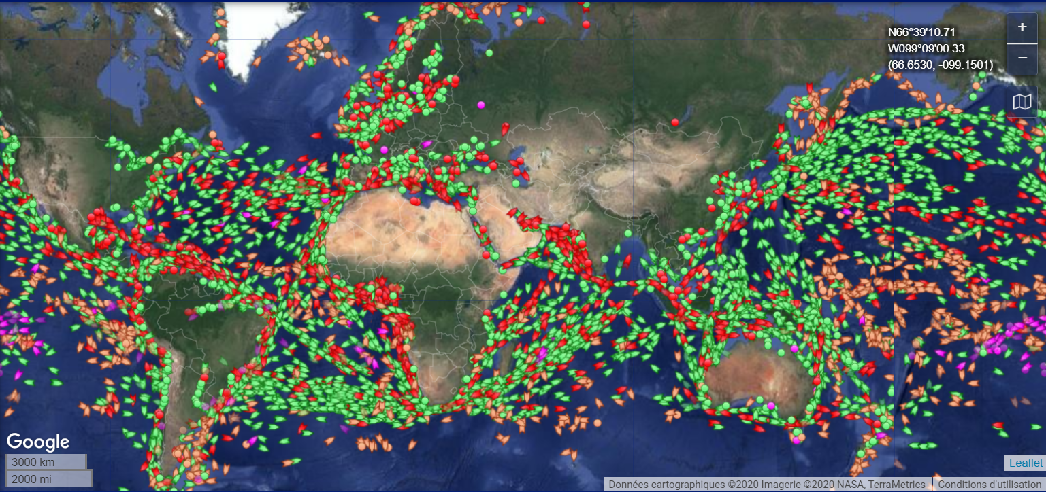
Porte-conteneurs
Pétroliers
Navires de plaisance
Navires de pêche

Slide 10
Les routes maritimes en 2019
Tristan Lecoq et Florence Smits Enseigner la mer Paris, Canopé 2019

Slide 11
Les câbles sous-marins (2016)
Tristan Lecoq et Florence Smits Enseigner la mer Paris, Canopé 2019

Slide 12
I ) Mers et océans, des espaces majeurs de circulations et d’échanges
C) Ports, canaux, détroits et façades maritimes, des espaces stratégiques dans un monde maritimisé
Porte-conteneurs
Pétroliers
Navires de plaisance
Navires de pêche

Slide 13
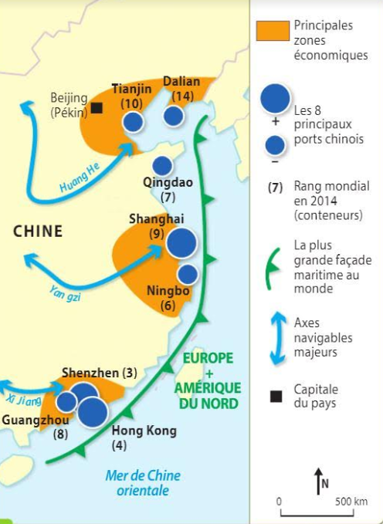

© Magnard, Histoire Géographie EMC, 2016

Slide 14
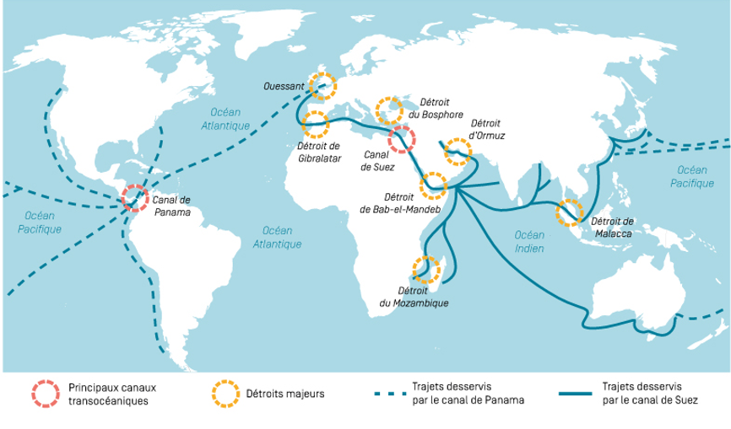
Les points de passage stratégique des routes maritimes

Slide 15
Des espaces majeurs de circulation et d’échanges :
Très forte croissance du commerce mondial par voie maritime : conteneurisation et gigantisme des navires
Des flux maritimes divers (matériels, humains, immatériels)
Des espaces stratégiques, cœur de la mondialisation (ports, canaux, détroits et façades maritimes)
Mers et océans : un monde maritimisé

Slide 16
II) Mers et océans, des espaces stratégiques, convoités et sous tensions
A) Des espaces riches en ressources diverses

Slide 17
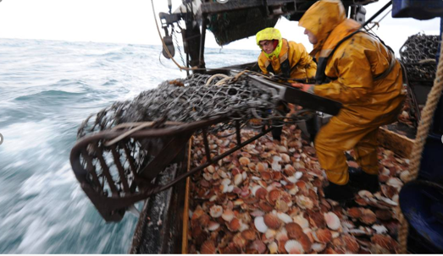
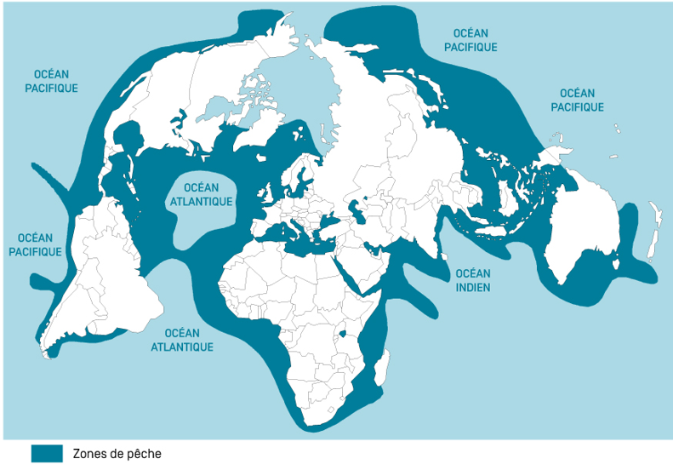
10 à 12% de la population mondiale dépend de la pêche

Slide 18
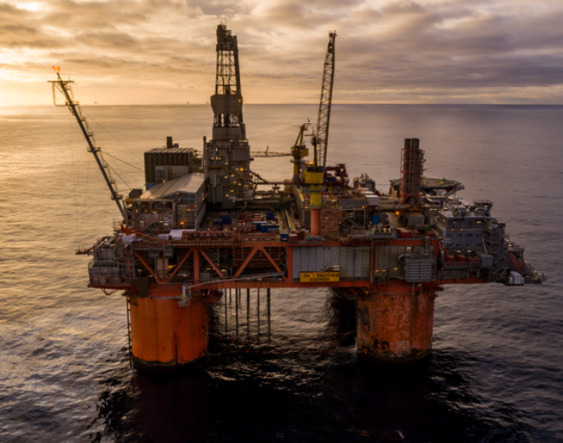
1/3 des hydrocarbures mondiaux proviennent des mers et océans.

Slide 19
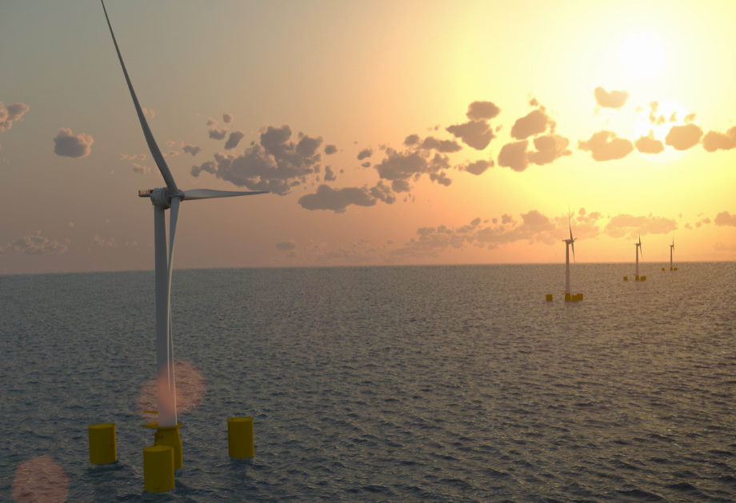

Slide 20
II) Mers et océans, des espaces stratégiques, convoités et sous tensions
B) Des espaces convoités et appropriés

Slide 21
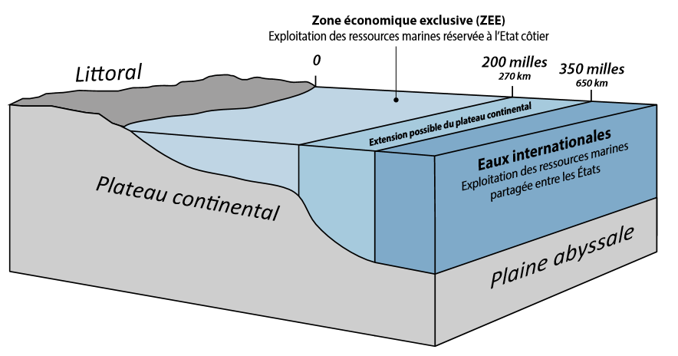
Convention de Montego Bay, 1982

Slide 22
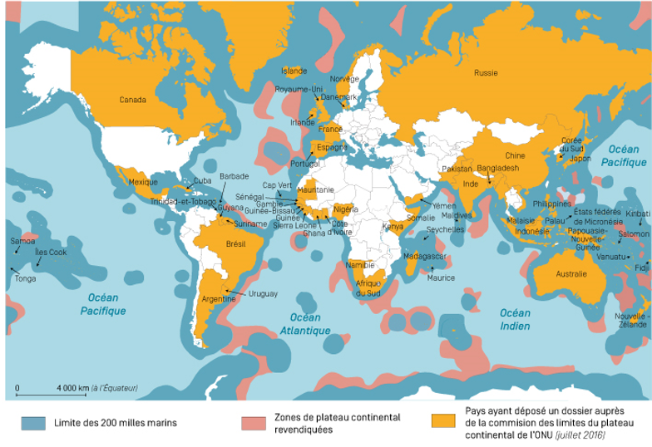
Les revendications d’appropriation des mers et océans

Slide 23
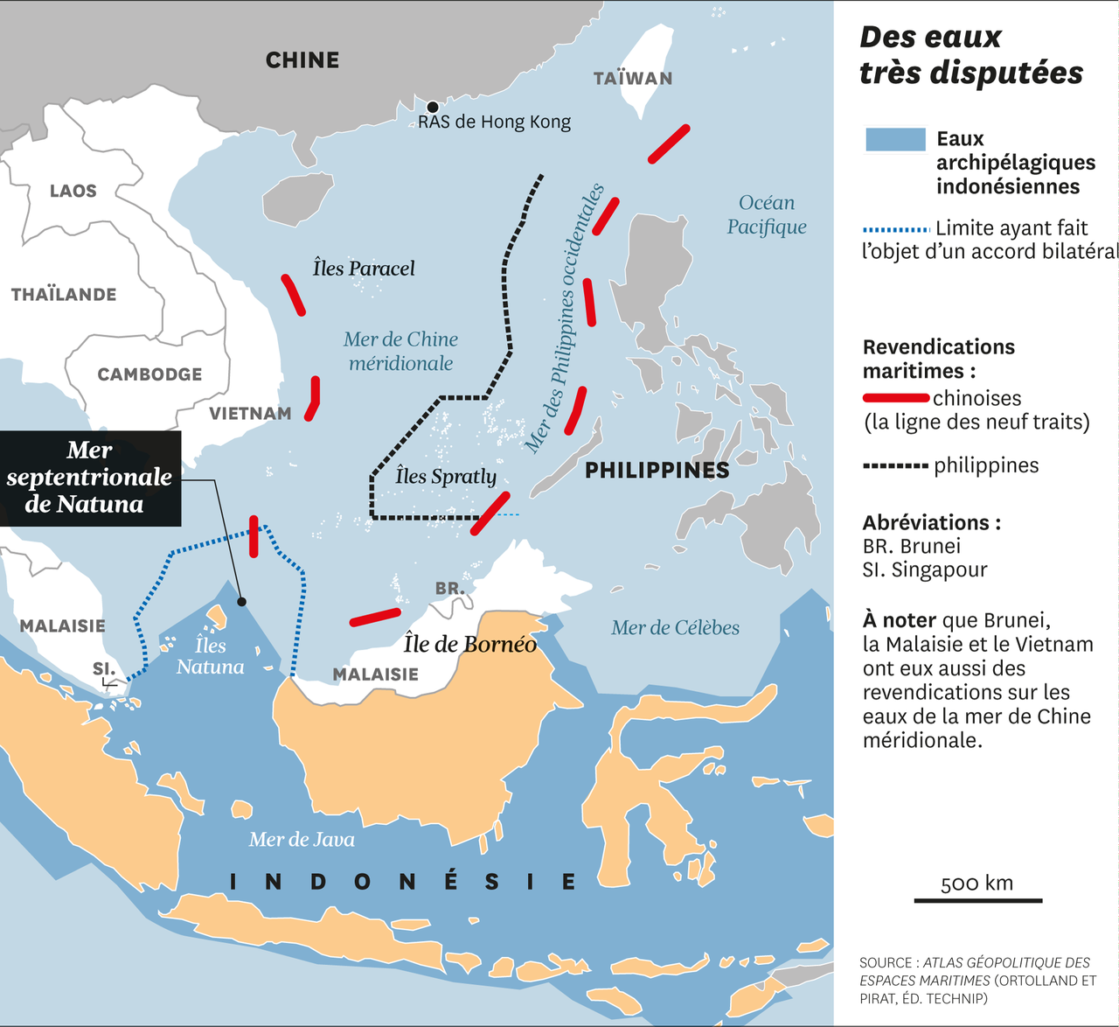
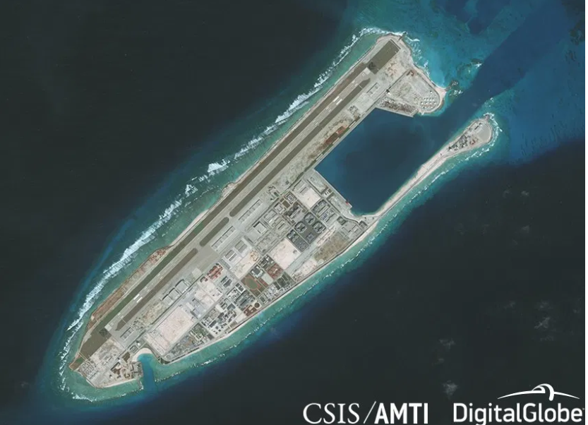
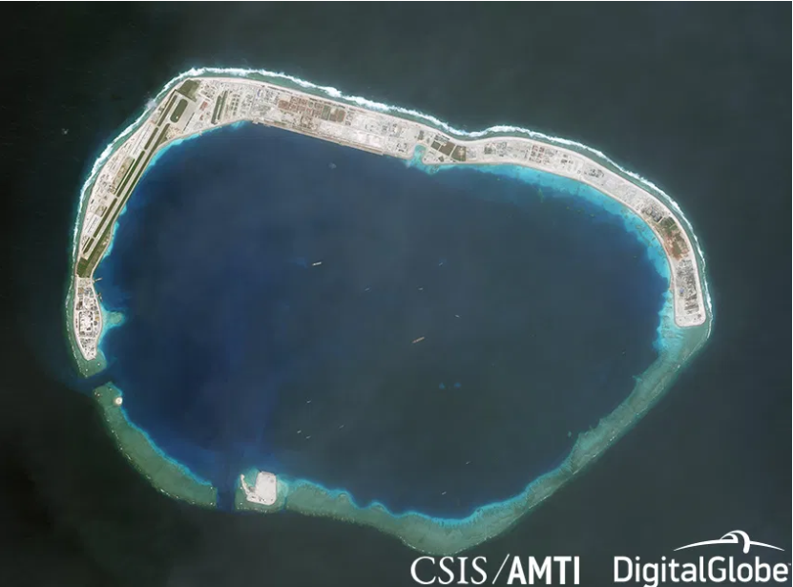

Slide 24
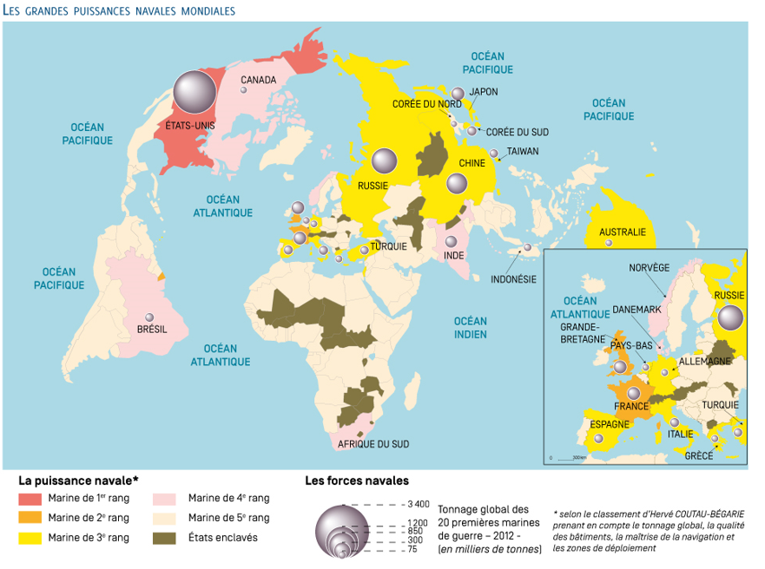

Slide 25
II) Mers et océans, des espaces stratégiques, convoités et sous tensions
C) Des espaces sous tensions

Slide 26
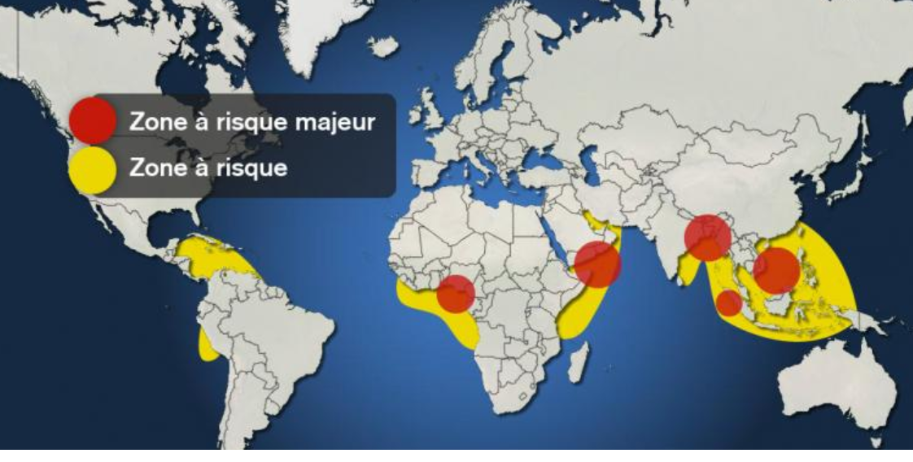
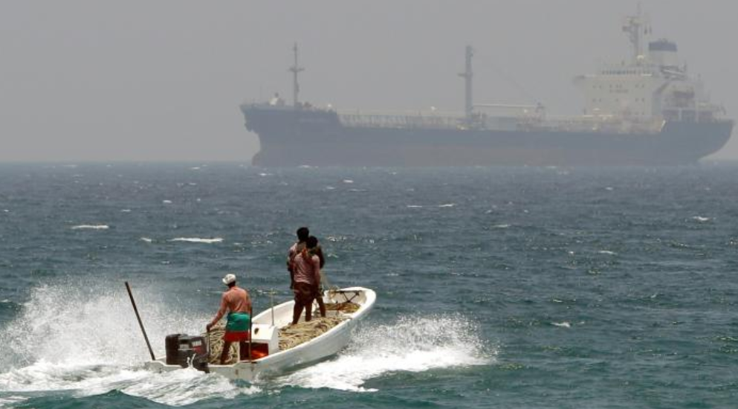
Les principales zones de piraterie
© D.R.

Slide 27
Des espaces majeurs de circulation et d’échanges :
Très forte croissance du commerce mondial par voie maritime : conteneurisation et gigantisme des navires
Des flux maritimes divers (matériels, humains, immatériels)
Des espaces stratégiques, cœur de la mondialisation (ports, canaux, détroits et façades maritimes)
Des espaces stratégiques, convoités et sous tensions :
Des espaces très riches en ressources
Des espaces de plus en plus appropriés : ZEE
Des espaces convoités, sous tensions : entre les Etats et piraterie.
Mers et océans : un monde maritimisé

Slide 28
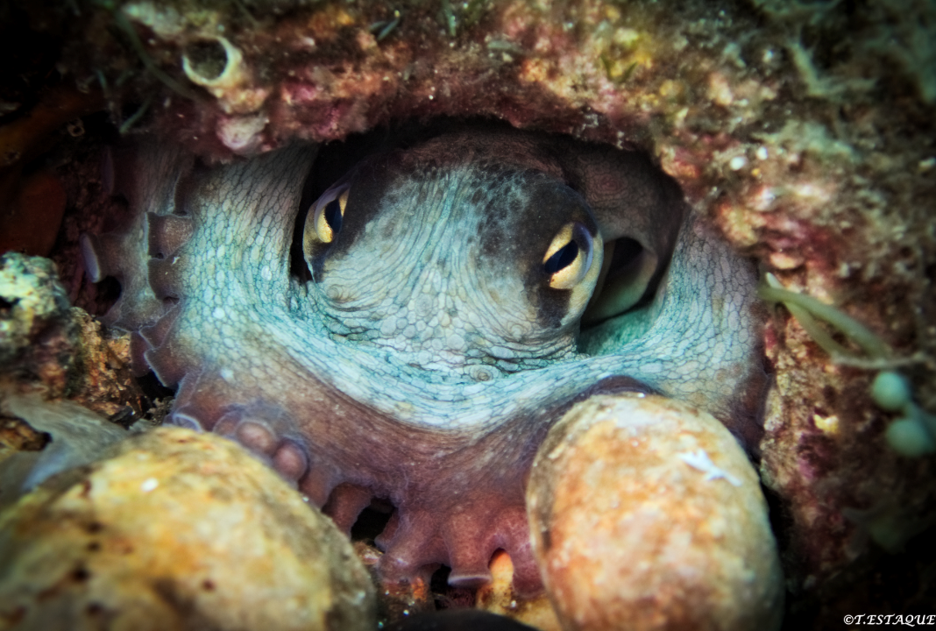
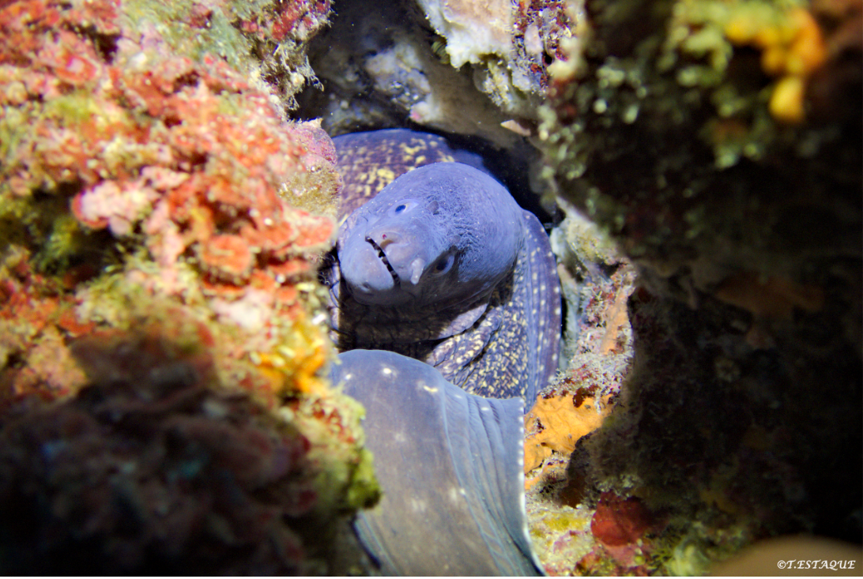
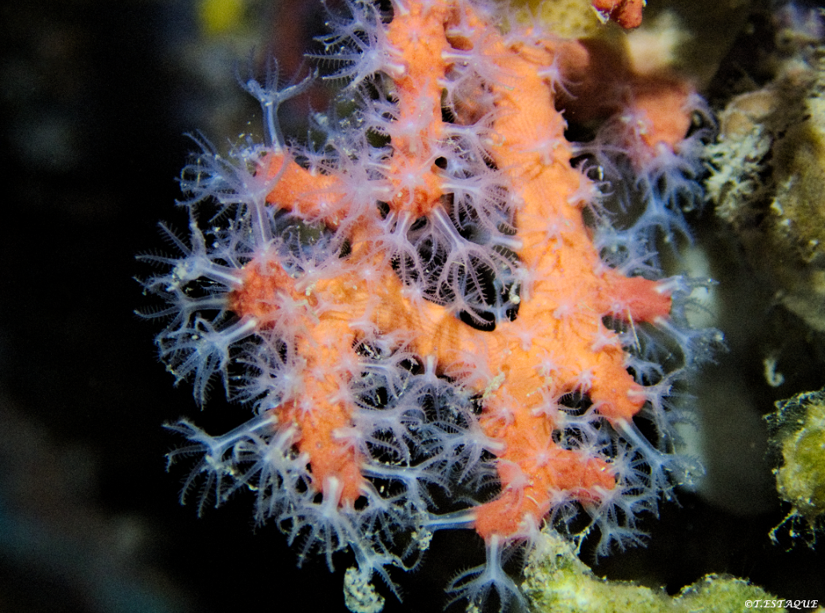
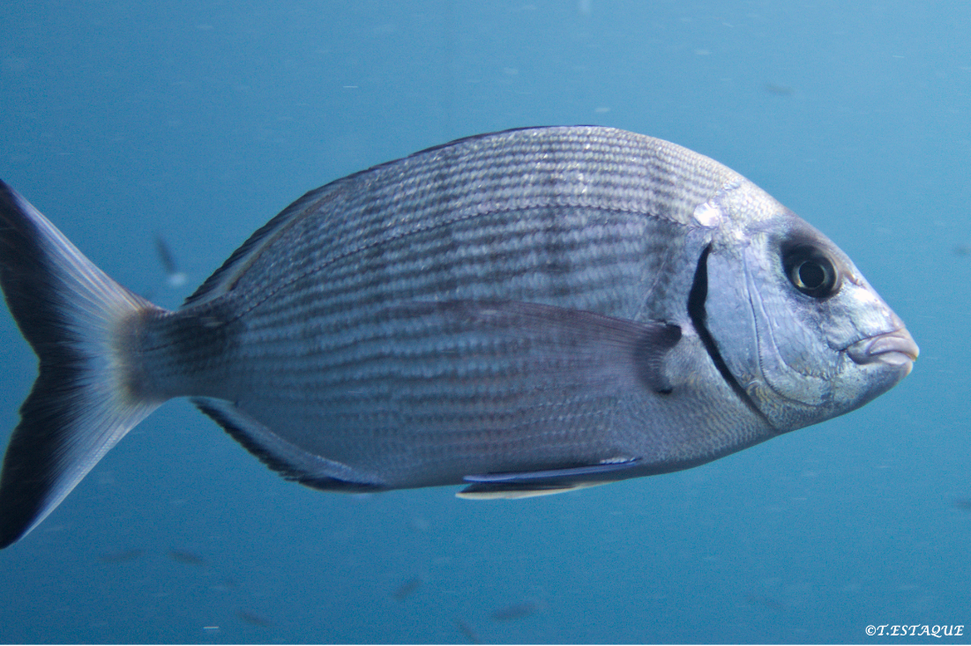
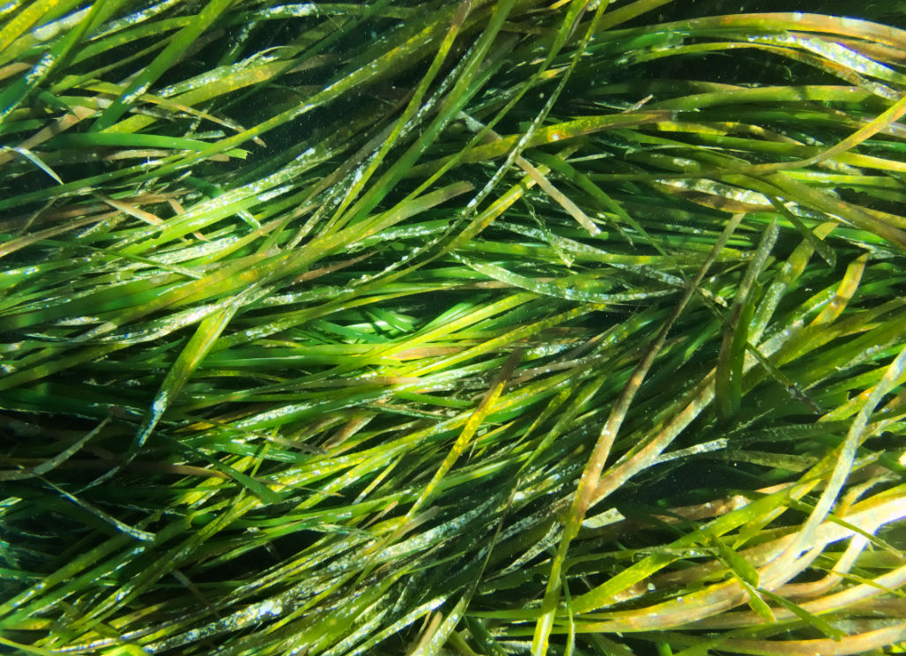
III) Mers et océans, des espaces à protéger
A) Des espaces vitaux
© Tristan Estaque
étudiant en biologie marine à Aix-Marseille Université

Slide 29
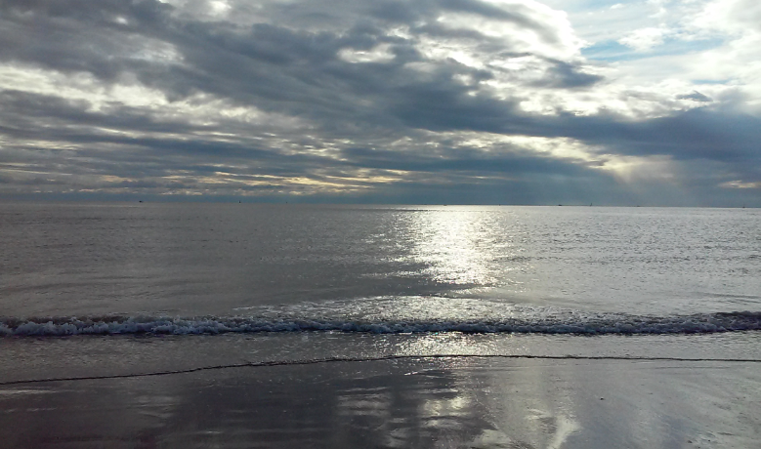
III) Mers et océans, des espaces à protéger
B) Des espaces et des ressources menacées
Photographie Tristan Lecoq (Le Havre, 2015)

Slide 30
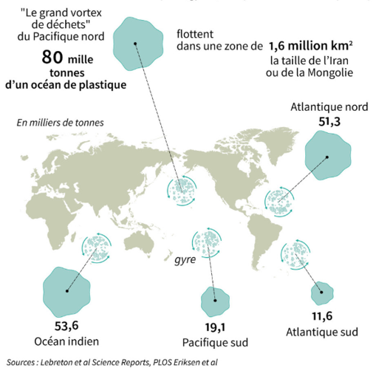
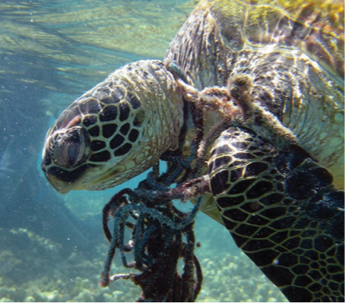
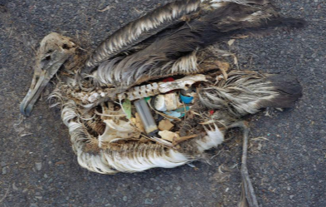
© Ocean Campus, Surf Rider
© Ocean Campus, Surf Rider

Slide 31
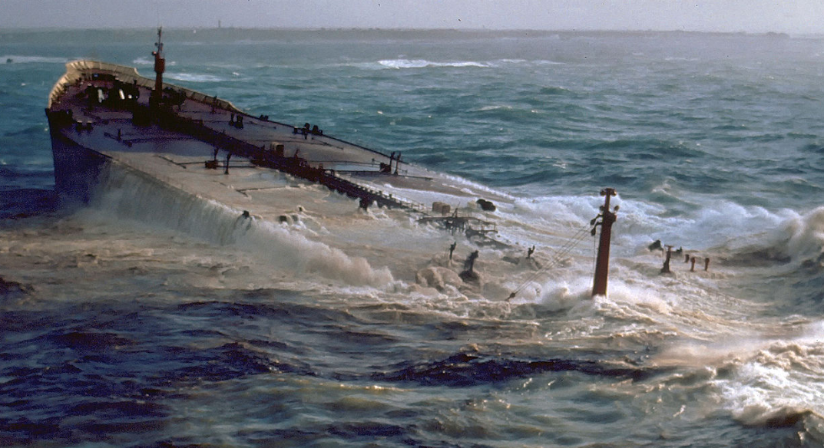
III) Mers et océans, des espaces à protéger
C) Des mesures de protection limitées

Slide 32
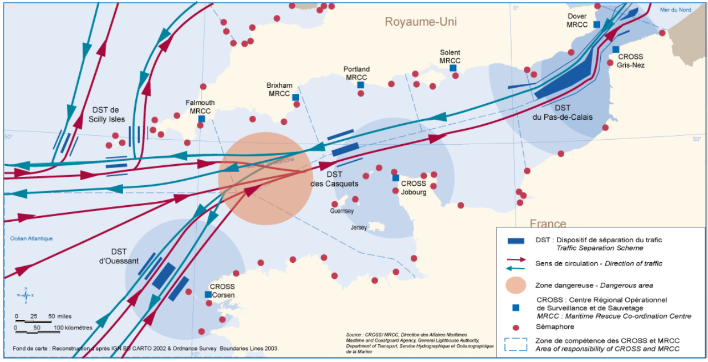

Slide 33
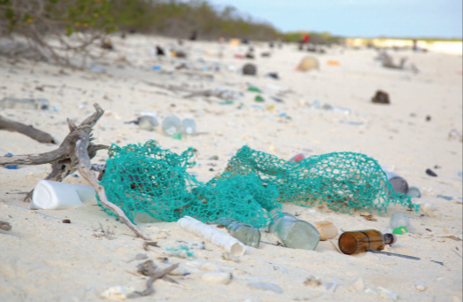
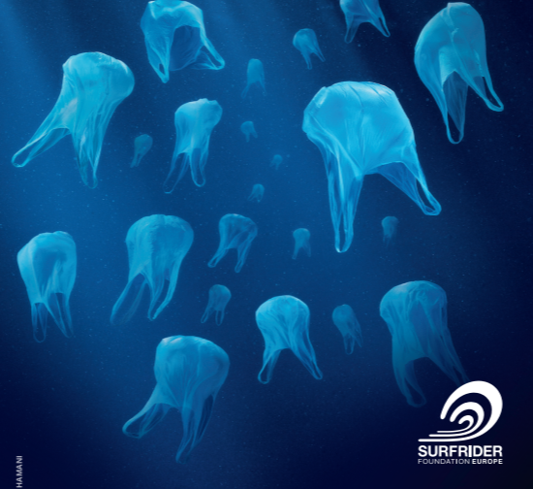
© Ocean Campus, Surf Rider

Slide 34
Des espaces majeurs de circulation et d’échanges :
Très forte croissance du commerce mondial par voie maritime : conteneurisation et gigantisme des navires
Des flux maritimes divers (matériels, humains, immatériels)
Des espaces stratégiques, cœur de la mondialisation (ports, canaux, détroits et façades maritimes)
Des espaces stratégiques, convoités et sous tensions :
Des espaces très riches en ressources
Des espaces de plus en plus appropriés : ZEE
Des espaces convoités, sous tensions : entre les Etats et piraterie.
Mers et océans : un monde maritimisé
Des espaces à protéger :
Des espaces vitaux : régulateurs climatiques et réservoir de biodiversité
Des océans dégradés : pollution, surpêche et destruction des milieux
Des mesures de protection encore limitées

